Slide 1

舟濟協會
第一屆第二次理監事聯席會議
會議報告

Slide 2
議程表
14:30 | 報到
15:00-16:00 | 一 會議開始
 | 二、理事長致詞。
 | 三、來賓致詞(呂總顧問)
 | 四、109年度財務收支報告
 | 五、109年度執行案件報告
 | 六、109年度預算執行報告
 | 七、其他報告事項
 | 八、臨時動議
 | 九、散會
16:00-16:10 | 中場休息
16:00-18:00 | 咖啡講座
18:00-19:30 | 會後餐敘
19:30-20:30 | 街友關懷活動準備
21:15-22:00 | 街友關懷活動(台北車站、龍山寺)

Slide 3
一、會議開始

Slide 4
二 、理事長致詞

Slide 5
三、來賓致詞
(呂總顧問)

Slide 6
四、109年度財務
收支報告

Slide 7
五、109年度執行
案件報告

Slide 8
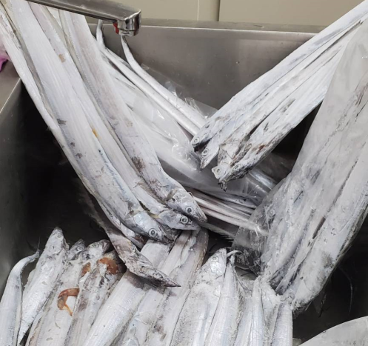
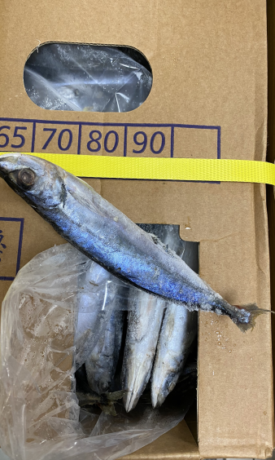
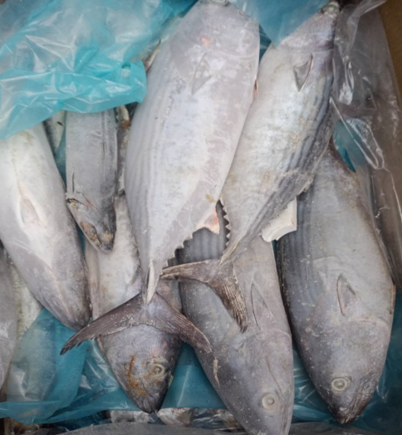
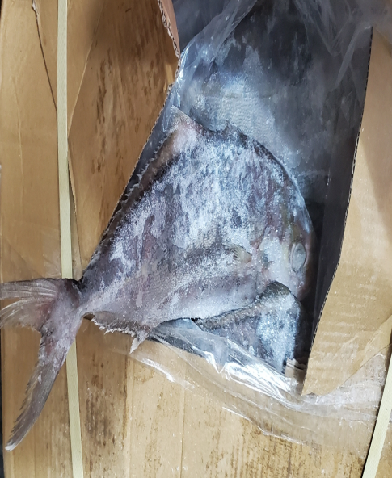
宗旨一、提供物資給街友及中低收入戶者
惜食廚房: 每月第二星期二定期捐贈
1.魚貨: 109年度9月-12月已累計捐贈621公斤魚貨，
魚貨種類都是以年長者易食用魚類為主。
白帶魚
鯖 魚
煙 仔 虎
紅魽魚

Slide 9
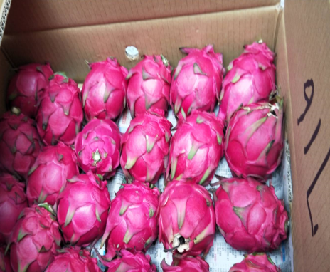
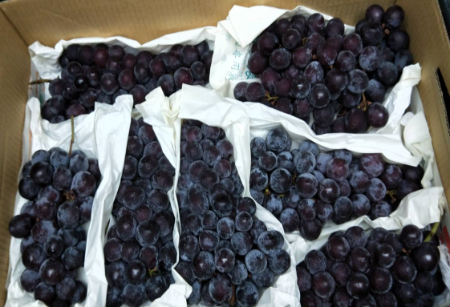
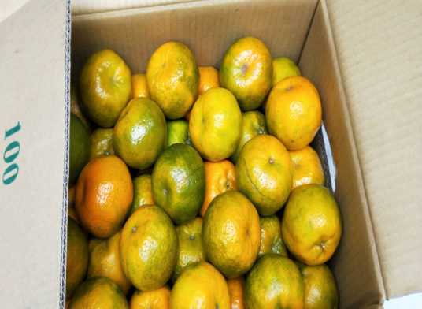
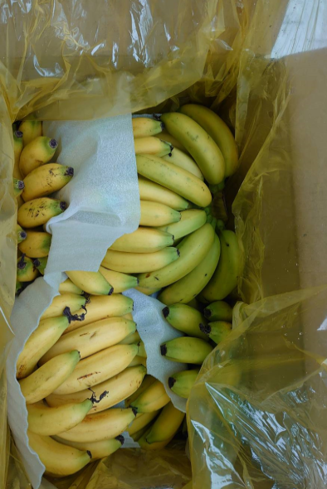
2 水果 : 豐有水果行-徐協鴻會員定期提供捐贈，
109年度9-12月已累計捐出28箱的水果，
水果種類多以年長者易食用為主 。
火 龍 菓
葡 萄
橘 子
香 蕉

Slide 10
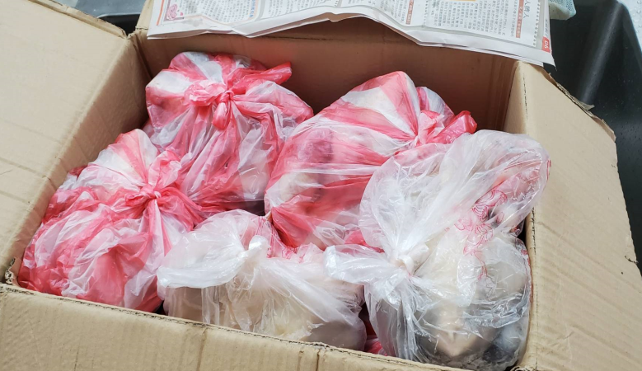
3. 蓬萊米: 本會於109年09月09日捐贈300公斤蓬萊米，本會有
意長期捐贈。但扶輪社已有多組預定捐贈，及農糧
署相關單位捐贈，故捐贈蓬萊米計畫暫緩。
4.放山雞 : 由會員胡月娟監事於109年10月06日提供10隻放山
雞捐贈於惜食廚房。
放 山 雞 １０ 隻

Slide 11
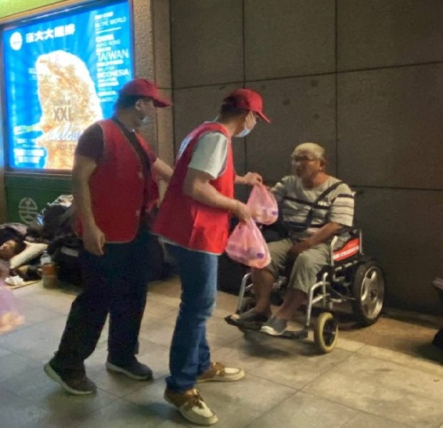
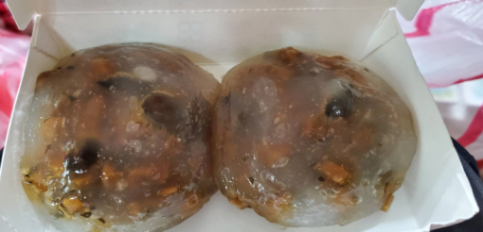
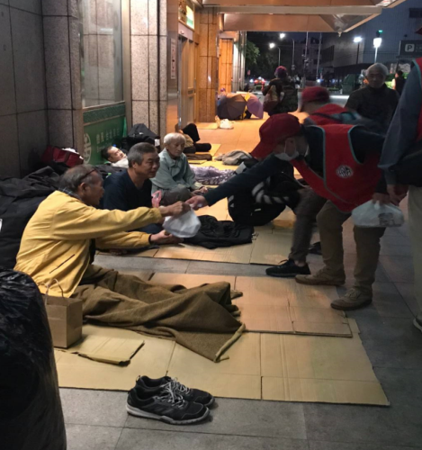
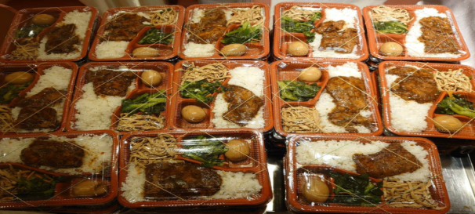
街友關懷活動：每年端午節、重陽節及舊曆過年前各舉行舉辦一回關
懷活動。109年關懷活動捐贈如下:
1､ 端午節: 109年6月19日於台北車站及龍山寺發放
300份素肉圓、會員謝梁去捐贈300瓶礦泉
水及會員徐協鴻提供300份水果。
2､ 重陽節: 109年10月22日於龍山寺及台北車站發放
彭園湘菜餐廳所特製300個排骨便當、礦
泉水及會員徐協鴻提供300份水果。
3､舊曆過年前: 預計於110年1月21日舉行,於龍山寺
及台北車站發放彭園湘菜餐廳所特製
250個排骨便當、礦泉水及會員徐協
鴻提供250份水果。挑豆院捐贈500個醫療級口罩及
彭園湘菜餐廳捐贈35套型桌巾。

Slide 12
宗旨二、提供無名屍及中低收入戶者喪葬補助
勤茂公益慈善基金會
預計110年開始啓動，協助嘉義朴子勤茂公益慈善基金會處理有關無民屍及中低收入者喪葬補助。
目前每一個案最高補助金額新台幣3,000元，第一個協助個案已正式啓動。

Slide 13
宗旨三、提供公私立慈善機構物資及人力支援協助
江翠國小
1.學期課後班經費補助
(1)補助對象: 弱勢學生當中，第四類或社會經濟弱勢
學生最需要幫助,因為常常拿不到補助證
明, 但經濟狀況確實是有問題 。

Slide 14
宗旨三、提供公私立慈善機構物資及人力支援協助
2.目前課後班制及上課時間如下:目前分別以低、中、高年級來分班 ，班別及人
數如下:

Slide 15
3.經費來源 : 第四類或社會經濟弱勢學生無法繳交課後班費用時,會利用課後班內的
行政費用來協助繳納。
※ 行政費用的來源為學生所繳之課後班學費。70%支付整個學期的教師鐘點費
用, 30%成為行政費用(教師加班費、水電費、材料費、學生點心費用等等)。
4. 本會經費補助申請:
①109年度第一學期申請補助學生為7 位。
②第四類補助學生: 多為單親,隔代教養,也有家長為身心障礙人士。故家中經
濟皆處弱勢,身分及家境經校方確認及審核後向本 會提
出補助申請。
③ 本會審核: 並在109年11月13日經理監事審核通過後, 全額補助新台幣
35,650元,於11月24日匯入江翠國小此專案專用賬戶內。
5.校方感言: 對於本會於109年第一學期開始補助課後班經費事項, 校方備感溫馨及感
激。因為有本會的援助, 校方對於弱勢學生的幫助可以更積極, 且各班
有心協助弱勢學生的導師者也是一個強大的後盾。故於109年第一學期
後, 校方將頒予本會感謝狀已聊表感激之意,同時,也希望本會可以永續
協助江翠國小弱勢學生。

Slide 16
江翠國小
感謝狀

Slide 17
文聖國小
1. 109學年度幸福天使學生關懷計畫:
(1)起源:沈玉芬校長在新莊德音國小的實行經驗，
針對弱勢或身心障礙學童與導師約定本學期
內可達成之目標後以茲鼓勵。
(2)人數: 校方於109年度10月諮詢各班導意願後，統
計一至六年級參與人數共為25位。
(3)經費補助: 本會於109年10月21日收到相關資料
後，送理監事會審核後通過執行，於
109年10月28日將此補助款項新台幣
37,500元匯入文聖國小專案 專戶內。

Slide 18

流 程 圖
理 監 事 會
期末成果彙總報告
經費補助
成果討論
文聖國小
輔導處
經 費 申請 給 付
文聖國小
計畫專戶
沈玉芬
校長
學期末成果回報
提供計格式畫
執行經費支付
計畫說明
各年級班級導師
3.成果評估
2.執行計畫
1.討論目標
幸福小天使
(情緒障礙、弱勢學生..等)

Slide 19
文聖國小
幸福天使學生關懷計畫簡報

Slide 20

109年上學期文聖國小
幸福天使學生關懷計畫
本計畫由舟濟協會補助辦理

Slide 21
109年度上學期文聖國小
幸福天使學生關懷計畫
新北市板橋區文聖國小幸福天使學生關懷計畫
壹、依 據：
一、依據本校校務發展109學年度輔導計畫辦理。
貳、目的
藉由老師認輔系統規劃與執行學生輔導與關懷工作，於和諧、尊重之氣氛中透過專業輔導知能以愛心、耐心輔導學生，建立學生良好的學習態度與樂觀進取的目標。
貳、目 標：
一、協助兒童了解自己的各種能力、性向、興趣及人格特質。
二、協助兒童認識自己環境，適應社會變遷，使其由接納自己、尊重別人而達群性發展。
三、協助兒童養成良好的生活習慣與樂觀進取的態度，以增進兒童的身心健康。
四、協助兒童培養主動的學習態度以及思考、創造與解決問題的能力。
辦理期程：109年9月起至110年1月底止。
實施方式：由各班老師、科任、專兼輔老師針對每班1-2位學生有學習落後、行為偏差、情緒障礙 、生活自理能力低落……等等，實施認輔，透過老師的鼓勵與支持以及運用各項輔導技巧，藉以改善其行為與心理，讓學生感受老師的關懷與幫助，養成良好的生活態度與樂觀進取的態度。(認輔學生名單:如附件一；學生關懷表:如附件二。)
經費概算:本案經費由舟濟協會提供補助，老師認輔每位學生所需的各項獎勵品為1500元。補助25人，補助經費共37500元。
預期成效
  能改善認輔學生學習落後情形，使學生積極向上，培養學生樂觀進取的態度，以增進兒童的身心健康。
  能改善認輔學生偏差行為，使其由接納自己、尊重別人而達群性發展。
  培養學生能覺察管理自己情緒與學習良好處理情緒的方式。
  培養學生養成生活自理能力，養成良好的生活習慣。
本計畫經校長核可後辦理。

Slide 22
新北市板橋區文聖國小《幸福天使》學生關懷表
填表人:林佳慧 填表日期:110年1月11日
姓名 | 周○安 | 性別 | ■男 □女
班級 | 一年 1 班 | 導師姓名 | 林佳慧
1.問題與需求概述:
(1)單親，由舅舅撫養三個孩子和中風的阿嬤，媽媽每週僅探視孩子一次，每次探視時間極為短暫，只有短短兩三個小時，孩子缺乏母愛。
(2)生活貧困，一家五口住在汽車旅館，生活必需品與學用品匱乏。孩子完全沒有幼兒園學習經驗，文化刺激不足，不會握筆、寫字、畫畫、使用剪刀膠水……，基本生活知識技能皆不足。
2.輔導目標:
(1)學習基本生活技能，練習握筆及使用剪刀、膠水等學習工具。
(2)學習注音符號拼讀、國字和數字習寫，盡量跟上同學進度。
3.輔導策略與歷程概述:
(1)訂購國語日報周刊，加強語文能力。
(2)購買鉛筆、握筆器、尺、繪畫用具、剪刀、膠水等學用品與文具，讓孩子在用具齊備的情況下，慢慢扎根。
(3)抽空利用課餘時間(早自修、下課、放學後的課後班時間，和孩子進行一對一基礎教學，個別指導功課。(導師視時間、體力量力而為，以不犧牲其他孩子受教權為原則)
4.輔導成效與結果概述:
(1)已會握筆寫字、使用尺和繪畫用具，剪刀和膠水的使用仍須學習、加強。
(2)已會寫自己的名字。
(3)注音符號拼讀與國字搭配學習，漸漸跟上進度，仍有落後，須多加練習。
(4)雖然書寫較慢，但已具備一年級數學基本能力。

Slide 23
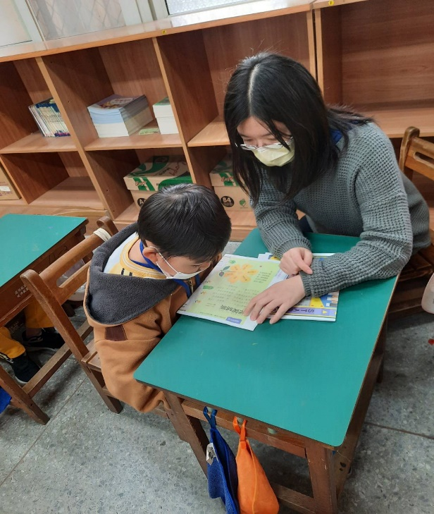
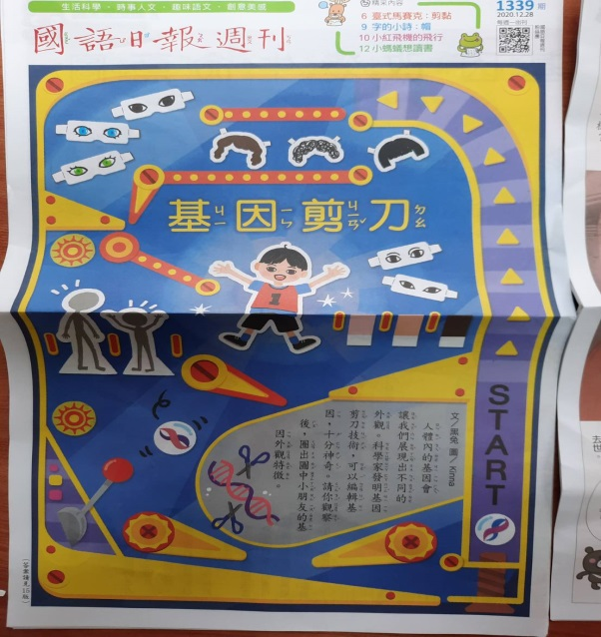
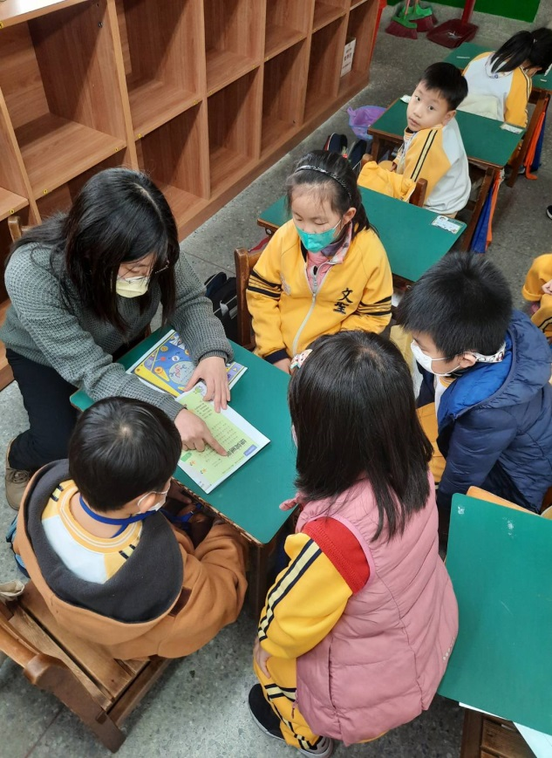
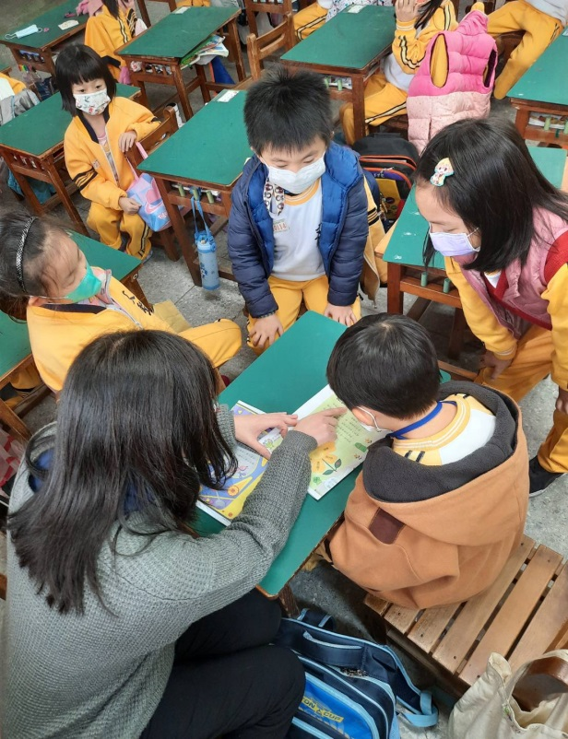

與同學們一起分享國語日報的內容，建立孩童的信心。

Slide 24
新北市板橋區文聖國小《幸福天使》學生關懷表
填表人: 鍾靜媛 填表日期:109.12.25
姓名 | 陳o宇 | 性別 | v男 □女
班級 | 二年1班 | 導師姓名 | 鍾 靜 媛
問題與需求概述: 【問題】 此生患有海洋性貧血膽道閉鎖已摘除膽囊,長期使用抗生素及利膽劑。如果膽道發炎需要在台大醫院住院2周抗生素治療。 【需求概述】 每次的住院，短則2周，長則4周！o宇非常喜歡上學，就算住院中，也會複習、預習功課，課業成績表現優異。維持學習的熱情和動力，提升學習的成就感，豐富學習的觸角，增加與同儕活動、互動的機會，進而體會學校教育的快樂，是老師能為他做的事。 2. 輔導目標: ＊保持學習的熱情、動力並提升成就感，增加學習觸角。 ＊提供與同儕互動的機會，感受班級學習的樂趣。 3.輔導策略與歷程概述: ＊【關注、溫暖、關懷】老師以愉快的態度，欣賞o宇在遊戲操作中的表現，建立更溫暖、輕鬆的師生關係。 ＊【同儕輔導】運用同儕資源，發揮同儕間正向影響力，在遊戲操作過程中，互相學習、協助，體會與人同樂的感受。 ＊【自我管理】提供o宇主動參與助人的機會，幫助同儕完成遊戲，從中學習自立自助。 ＊【遊戲輔導】在遊戲操作中，滿足o宇愛動腦、好動的個性，他樂在其中，更樂此不疲。 4.輔導成效與結果概述: o宇是一個學習動力強、喜歡動腦的孩子，對於有挑戰性的活動充滿興趣，開朗活潑的個性與同儕相處氛圍融洽。這些益智教具提供他動腦、挑戰的機會，他與同儕樂在其中！他說：【住院好無聊！每天可以正常上課比較好！可以學習很多知識，又有同學可以一起玩，我喜歡！】o宇就是一個這麼認真的孩子！ 感謝主辦單位提供這一個學習經費，豐富孩子的學習內涵，身為孩子的級任老師，好感動！僅代表孩子，向貴單位表達無限的感激！

Slide 25
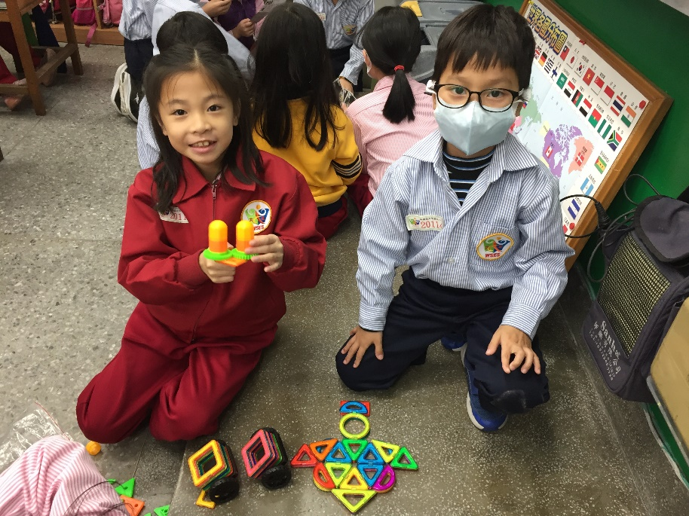
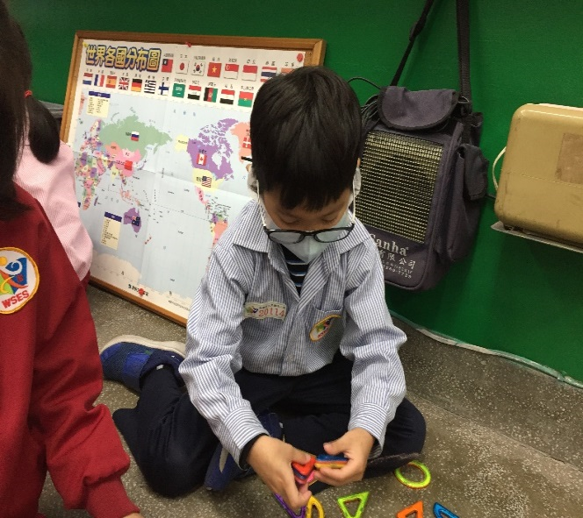
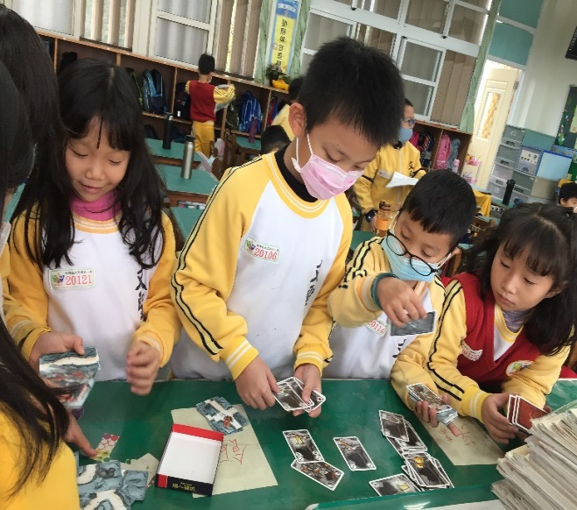
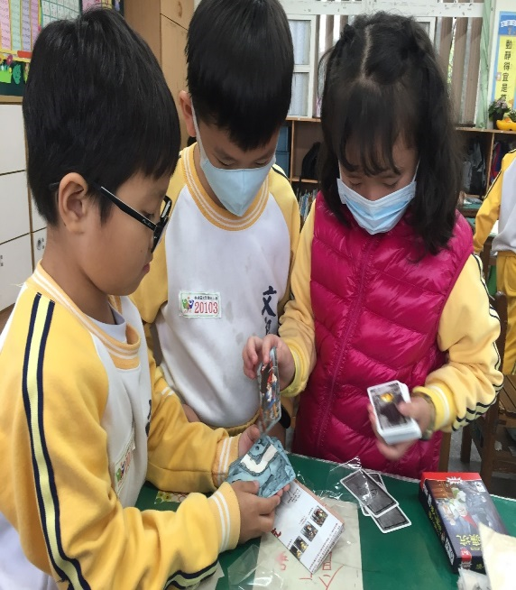
同學們一起玩桌遊
培養互助合作，團體協作的默契。

Slide 26
感謝舟濟協會提供這部份學習經費，幫助有需要協助的孩童，豐富孩子的學習內涵！
文聖國小師生在此表達無限的感激！

Slide 27
宗旨四、社會急難救助之服務
新竹縣尖石鄉新光國小莊同學案
1.莊同學因為先天性心臟病,已經歷10次手術,家中有7位小孩(就讀幼兒園 及小學)。
莊同學的父親已考取客車駕駛執照, 但往鎮西堡的公車司機須
等今年10月才有缺額, 目前仍靠靠打零工及種菜維生。
2. 本會於109年度9月捐贈莊同學家, 50公斤蓬萊米､12台斤麵條及民生物資(尿布、罐頭等)。約2個
月就食用完畢。
3.後續追蹤如下
(1) 莊同學術後狀況:
目前情況皆穩定, 但還是會有感冒症狀。維持每三個定期回台大兒童醫院
回診。
(2)教育儲蓄戶募款:
①新光國小教育儲蓄戶為莊同學的手術募集了46萬元
②學校的教育儲蓄戶申請每項都需憑證才能支付
③學校申請後,校內審核緩慢， 至今已過三個月款項皆未支付
④學校每個月會從教育儲蓄戶內播款5,000元作為莊同學術後營養
費, 但每筆皆需用憑證申請。
(3)莊同學的母親感謝本會持續關懷,有關後續物資捐贈將提理監事會討後進行。

Slide 28
六、109年預算執行報告

Slide 29
舟濟協會109年度預算執行表
編號 | 宗旨 | 受贈單位 | 採購廠商 | 捐贈物資名稱 | 每月配送日 | 年額總計 | 預算比例 | 109年度8月-12月止捐贈數量 | 金額 (元) | 占預算比例 | 備註
宗旨一 | 一 ,提供物資給街友及中低收入戶者 | 惜食廚房 | 裕元碾米工廠 | 蓬萊米 | 每月1日 | 66,600 | 10% | 300公斤 | 14,905 | 22% | 因捐贈給惜食廚房米糧者多, 故8月捐贈300公斤後暫無捐贈計畫, 另端午節捐贈120顆粽子3805元
 |  | 惜食廚房 | 基隆阿詳漁貨 | 鮮魚 | 每月1-5日 | 132,000 | 19% | 621公斤 | 132,000 | 100% | 白帶魚, 鯖魚,紅甘,午仔魚,煙仔虎,輪切透抽
 |  | 惜食廚房 | 豐有水果行 | 水果 | 每月第二星期二 | - | 0% | 28箱及120根香蕉 | - | 0% | 柳丁5箱,火龍果 12箱,香蕉 7箱 葡萄 1箱 橘子 1箱 芭樂 1箱 香蕉120根
 |  | 街友 | 各類餐廳或小吃店 | 熱食、水果、 礦泉水 | 過年、 端午 重陽節 | 81,400 | 12% | 小年夜便當 150份 端午節: 300盒速肉圓 重陽節: 300個彭園便當及礦泉水 | 50,300 | 62%
宗旨二 | 二 ,提供無名屍及中低收入戶者喪葬補助 | 勤茂公益 慈善基金 | 舟濟協會 | 善款 | 不定期 | - | 0% |  | 0 | 0%

Slide 30
編號 | 宗旨 | 受贈單位 | 採購廠商 | 捐贈物資名稱 | 每月配送日 | 年額總計 | 預算比例 | 109年度8月-12月止捐贈數量 | 金額 (元) | 占預算比例 | 備註
宗旨三 | 三, 提供公私立慈善機構物資及人力支援協助 | 偏鄉中小學 原鄉部落 | 舟濟協會 | 中低收入戶獎助金計畫 | 每學期/1次 | 120,000 | 17% |  | 0 | 0%
 |  | 江翠國小 | 舟濟協會 | 課後班學費補助 | 每學期/1次 | 120,000 | 17% | 109年學年第一學期 | 35,650 | 30%
 |  | 文聖國小 | 舟濟協會 | 幸福小天使計劃 | 每學期/1次 | 120,000 | 17% | 109年學年第一學期 | 37,500 | 31%
宗旨四 | 四 社會急難救助之服務 | 弱勢及急難學生 | 舟濟協會 | 善款 | 不定期 | 60,000 | 9% | 新竹縣 尖石鄉 新光國小莊同學1案 | 11,820 | 20%
 |  |  |  |  |  | 700,000 | 100% |  | 282,175 | 40%

Slide 31
七、其他報告

Slide 32
宗旨一:
1.惜食廚房愛心便當食材捐贈
2.街友關懷活動
宗旨二:
1.嘉義勤茂公益慈善基金會
宗旨四:
1.新竹尖石鄉新光國小莊同學案
宗旨五:
其他協助慈善公益事項
宗旨三:
1.江翠國小
2.文聖國小
3. 育成基金會
4.樂山教養院

Slide 33
110年度預計執行案件報告
一、江翠國小寒假課後班經費補助
1、110年寒假期間第四類學生的課後班經費補助。
2、 110年1月中旬,由江翠國小輔導處審核並統計後, 向本會理監事
會提出審核申請。預計補助學生數及申請金額如下:
3、本案待送理監事會審核通過後, 將補助款匯入江翠國小專案專戶內。
二、 109年度第二學期課後班經費補助計畫。
 | 110年寒假課後班經費補助申請名單
編號 | 班級類別 | 身分類別 | 年級 | 姓名 | 申請金額 | 109年第一學年課後班補助 | 備註
1 | 低傍晚(一) | D4 | 二年1班 | 尤群杰 | 4,100 | 否 | 父一人工作,養長輩及三個小孩, 還須負擔房租, 無法負擔課後班費用
2 | 低傍晚(一) | D4 | 一年9班 | 王宥勝 | 4,100 | 否 | 單親, 父月薪兩萬, 需負擔兩位子女生活教育費用,已無法負擔課後班
 | 申請補助金額合計 |  |  |  | 8,200

Slide 34
110年度預計執行案件報告
二 、文聖國小身心障礙學童助理老師鐘點費補助
1、身心障礙的助理老師鐘點數每年都需向教育局去申請, 但礙於預算經費問題,
教育局所核准下的鐘點數都是砍半在砍半。因鐘點數不足, 有以下幾點影
響：
① 影響身心障礙的學童在校生活的不便, 請無法得到適當的照顧及協助。
② 班導師需時時刻刻注意身心障礙學童的狀況, 若有狀況就須放下當時的
教學及時處理。
③ 因為班級導師有時須處理班級上身心障礙學童
的生活或情緒問題,導致當下課業停止, 全員學
習狀況無法集中。
④ 以上問題的出現, 易導致家長會向學校抱怨學
生學習狀況及教學內容延滯等衍生性問題。
因以上因素, 文聖國小沈校長希望本會可以提供援助,讓導師､學生及家長都
可以安心、放心。
2.本會回應:
對於身心障礙同學的助理老師鐘點費經費補助, 本會希望文聖
國小向教育局申請過後, 不足的部分向本會申請, 請理監事會
審核後通知結果。

Slide 35
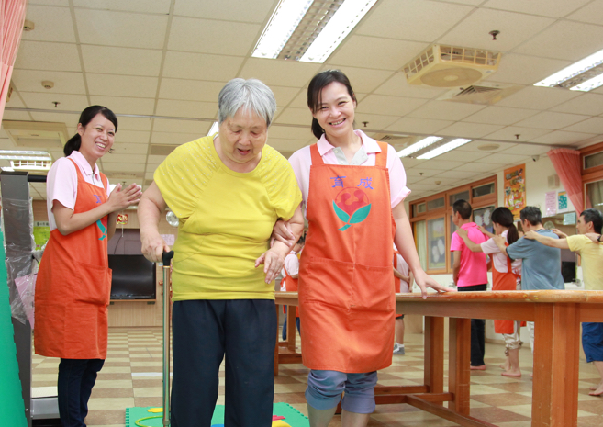
110年度預計執行案件報告
三、育成社會福利基金會
1.簡介:
(1)成立:育成社會福利基金會是由台北市智障者家長協會的 家長們及社會大眾
為了讓心智得到終身完善的服務，共同籌募基金而成立，於民國90年8
月9日成為全國性基金會。
(2) 服務 : ①此會自行附設成立了28個發展中心。
②工作站在兒童服務方面。
③提供早期療育之日間托育、部分時制、到宅療育
④在成人服務方面，提供成年心智障礙者之日間照顧、
夜間住宿、職業重建。(含個案管理、職業輔導評量、
職前準備、庇護性就業、支持性就業、職務再設計等)
⑤重度身心障礙者的養護服務。
2.訪問: 本會於109年10月21日至育成社會福利金金會訪問陳怡如主任
3.內容: (1)本會將於110年1月開始，每月提供1箱魚貨及120個麵包至南港養護中
心,該中心一共照顧三十七位年長的身心障礙者(老憨兒)，是一個專門為
「心智障礙長者」提供終身安養的家園。
(2) 育成基金會將會每三個月進行內部物資短缺調查後, 呈報本會審核後
進行捐贈,以避免過多物資上的浪費。

Slide 36
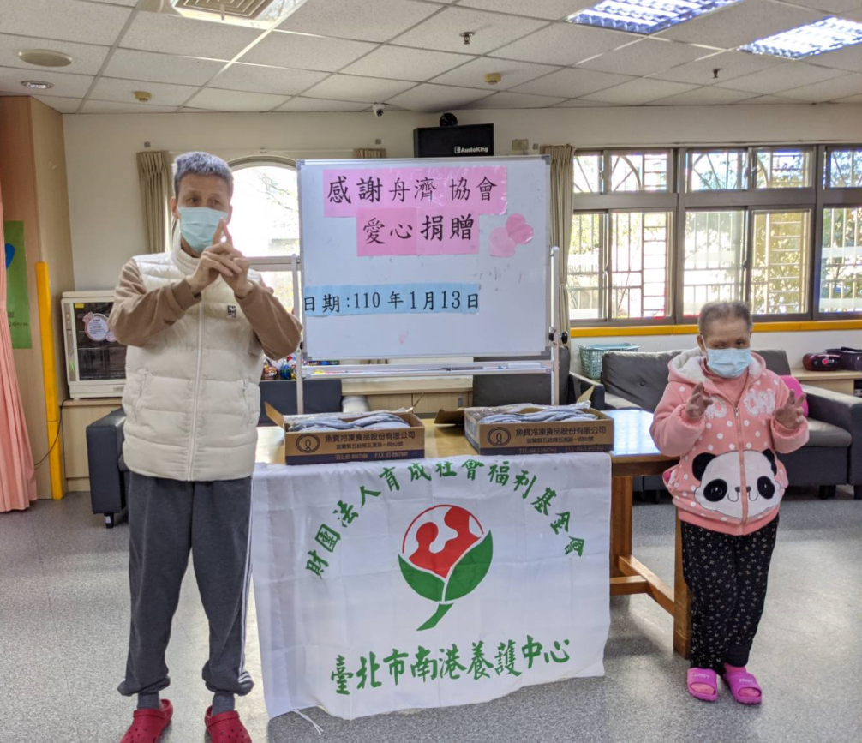

本會於110年1月13日開始每月定期捐贈魚貨及麵包。
※ 110年1月13日捐贈: 20公斤鯖魚

Slide 37
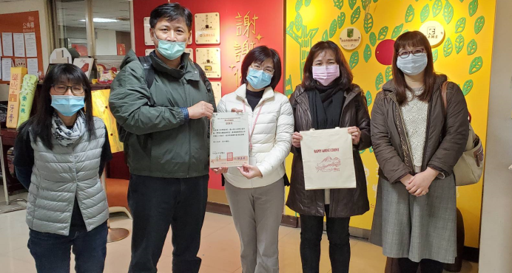
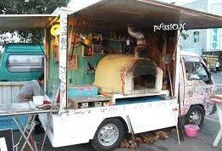
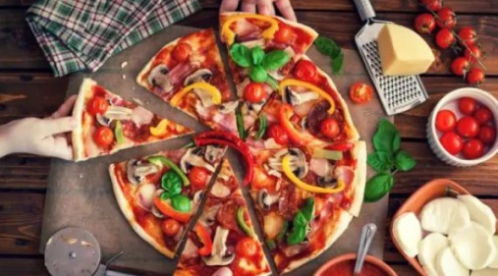
110年度預計執行案件報告
四 、樂山園社會福利慈善事業基金會-樂山教養院
1.簡介:樂山教養院位處新北市八里區，已有80年的歷史，1934年由英籍傳
教士戴仁壽醫師創院。院生多數來自較困難的弱勢家庭，部分院生
甚至從小由社會局轉介，沒有任何親屬。院生包括智能障礙、腦性麻
痺、唐氏症、自閉症…，甚至伴隨視障、肢障…等多重障礙；大多
為重度以上的身心障礙者共126位，其中有數十位是必須臥床的極重
度者。
2. 協助: 依據110年1月19日當日參訪, 得知院內急需以下物資
(1) 潔牙: 可幫助院生口腔衛生清潔,加強口腔咀嚼能力,提升免疫力
① 牙刷 ② 牙間刷 ③ 矽膠手套
(2)水果： 目前每兩天一次水果, 希望可以增加院生水果攝取量。
以上物資, 經樂山教養院數量統計後, 送請本會理監事審核通過後執行。
3.披薩車活動: 每月院生都會有一次快樂餐(非營養師調配), 故本會配合快樂
餐舉行披薩車活動, 讓每位院生都可以品嘗不同口味的披薩。

Slide 38
樂山教養院每月潔牙所需物資
品名 | 規格說明 | 數量 | 單位 | 用途
3M牙間刷 | 3M 護牙牙間刷-L型-SSS-0.7mm-12入裝 | 4 | 盒 | 服務使用者餐後牙齒清潔所需。
3M雙線牙線棒 | 3M 雙線細滑牙線棒-盒裝-DDFH3-124支入 | 95 | 盒 | 服務使用者餐後牙齒清潔所需。
雷鋒實業 健康牙刷 | C9C (包裝數量 : 12支 / 打裝) | 24 | 打 | 服務使用者潔牙用。
雷鋒實業 健康牙刷 | C6 (包裝數量 : 12支 / 打裝) | 8 | 打 | 服務使用者潔牙用。
中衛檢驗手套 | L號，PVC無粉 | 13 | 盒 | 協助服務使用者潔牙用。
中衛檢驗手套 | M號，PVC無粉 | 13 | 盒 | 協助服務使用者潔牙用。
防水隔離衣 | 廠牌不限 ex. 及康/添崐 | 10 | 件 | 協助服務使用者潔牙用。
綜合維他命 | 廠牌不限 | 20 | 罐 | 服務使用者保健身體用。

Slide 39
110年度預計執行案件報告
五、新竹縣尖石鄉新光國小莊同學案:
1.簡介: 由於莊同學心臟手術後, 每3個月須回診, 且
雙親目前都以打零工為主,雖有耕種作物, 但
天氣因素收成並不好。
2.協助: 為了莊同學家的7位小朋友能得到穩定的生活照顧,
本會理監事會審核通過後.預定本年度開始,固定捐
贈莊同學家中之所需物資, 以米及麵條等民生物資
(尿布、奶粉、罐頭.等)為主。
3.審後過後執行計畫: 本年度預計執行計畫如下:
①預算:5,000元/月
②捐贈內容: 民生物資為主(米、麵條..等)
③期間: 固定每兩個月寄送一次(1.3.5月)
4.本案間協助半年後, 依據訪視狀況後檢討後續支 援。

Slide 40
八、臨時動議

Slide 41
九、 散 會

